Slide 1
第七节气体的迁移现象
在许多实际问题中，气体常处于非平衡状态，气体内各部分的温度或压强不相等，或各气体层之间有相对运动等，这时气体内将有能量、质量或动量从一部分向另一部分定向迁移，这就是非平衡态下气体的迁移现象.
  热传导现象——由于气体内部温度不同而产生的能量的迁移现象
  扩散现象 ——由于气体内部分子数密度不同而产生的质量的迁移现象
  粘滞现象——由于气体内部各气层流速不同而产生的动量的迁移现象

Slide 2





粘滞现象
气体中各层间有相对运动时,各层气体流动速度不同, 气体层间存在粘滞力的相互作用.
当气体各层流速不同时，通过任一平行与流速的截面，相邻两部分气体将沿平行于截面方向互施作用力，结果使得流动慢的气层加速，使流动快的气层减速。这种相互作用力称为内摩擦力，也叫做粘滞力。这种现象称为内摩擦现象，也叫做粘滞现象。

Slide 3
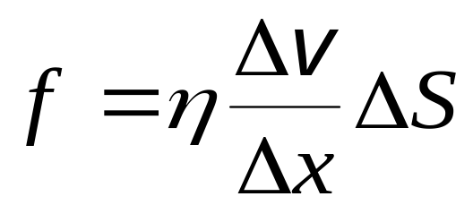






气体层间的粘滞力
为粘度（粘性系数）
气体粘滞现象的微观本质是分子定向运动动量的迁移 , 而这种迁移是通过气体分子无规热运动来实现的.
A
B

Slide 4
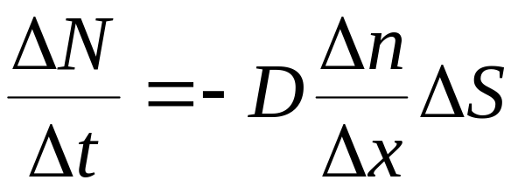
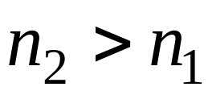

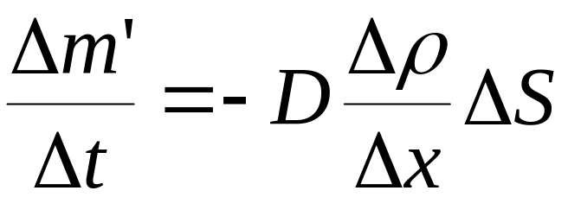



二 扩散现象
自然界气体的扩散现象是常见的现象,容器中不同气体间的互相渗透称为互扩散;同种气体因分子数密度不同,温度不同或各层间存在相对运动所产生的扩散现象称为自扩散 .
*
*
A
B
为扩散系数

Slide 5
*
*
A
B
气体扩散现象的微观本质是气体分子数密度的定向迁移, 此时迁移的是分子本身，输运的物理量是质量。而这种迁移是通过气体分子无规热运动来实现的.

Slide 6

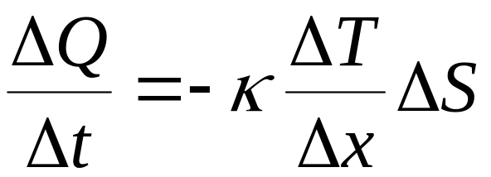
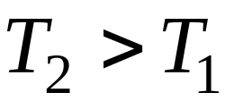



三 热传导现象
设气体各气层间无相对运动, 且各处气体分子数密度均相同, 但气体内由于存在温度差而产生热量从温度高的区域向温度低的区域传递的现象叫作热传导现象.
称为热导率
气体热传导现象的微观本质是分子热运动能量的定向迁移, 而这种迁移是通过气体分子无规热运动来实现的.
*
*
A
B

Slide 7
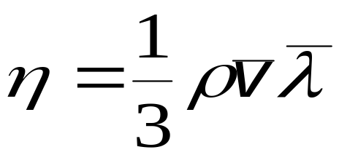
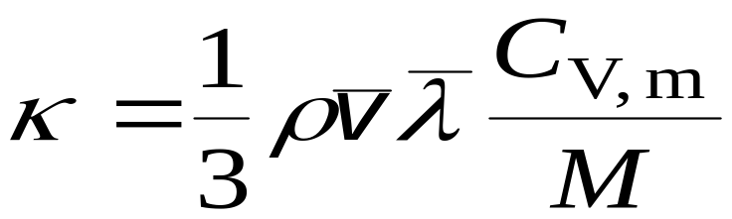
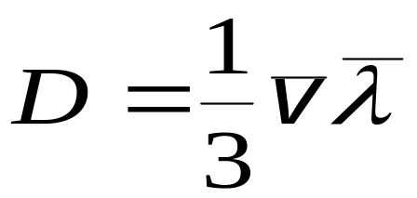
四 三种迁移系数
粘滞系数
热导率
扩散系数

Slide 8
小结：
这三种现象都具有共同的宏观特征，都有物理量的迁移，都与有关梯度成正比，这些现象的发生都是由于气体内部存在着一定的不均匀性。
从微观分析，气体内部所以能够发生输运过程，主要是由于热运动，使分子带着各自的质量、能量、动量从一处转移到另一处。使得原来存在着的不均匀的气体，逐渐地趋于均匀一致。
分子间频繁的碰撞使分子沿着迂回曲折的路线运动。因此直接影响着输运过程进行的快慢。

